Slide 1
Data-Cleaning-Shark-Project
[MAD] [DAFT][AGO]
Carlos Basco Lopez

Slide 2
Índice
Estado de la BBDD
Análisis realizado
Estado inicial del dataset
Estado final del dataset
Sucesos por año
Sucesos en los últimos 50 años
Sucesos por meses
Sucesos por país
Sucesos por país en los últimos 20 años
Sucesos por actividad
Sucesos por sexo
Sucesos por especie de tiburón
Casos con especies identificadas

Slide 3
Estado del dataset

Slide 4
Estado inicial del dataset
El dataset que hemos trabajado se trata de un .csv de 25723 filas y 24 columnas.
El fichero venía con muchos caracteres especiales, espacios en filas y columnas, sin un formato unificado para ninguna de las columnas y con valores nulos.
Hemos tratado este dataset con el objetivo de eliminar el menor número posible de registros y normalizar la data resultante.
Tras la limpieza ha quedado un fichero .csv de 3443 filas y 24 columnas.
Estado final del dataset

Slide 5
Análisis realizado

Slide 6
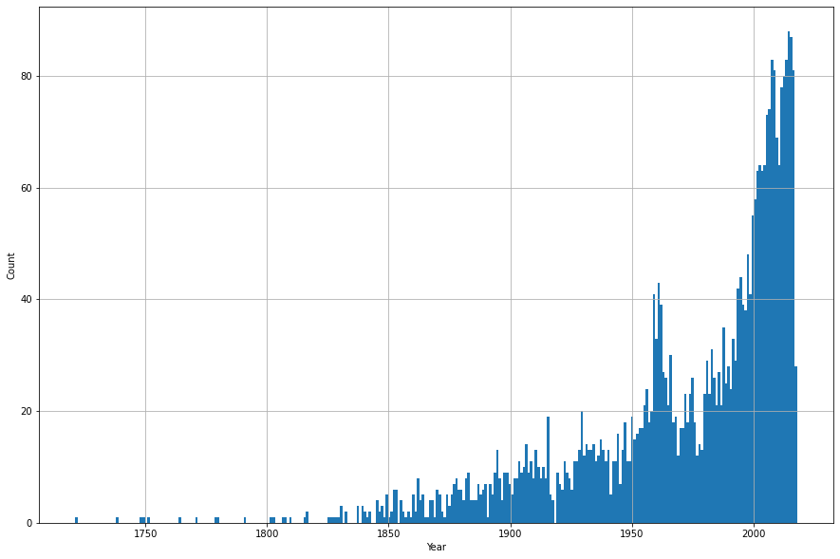
Sucesos por año
Tenemos 3443 casos registrados desde antes de 1750 hasta 2019.
Como puede apreciarse el número de reportes aumenta según nos acercamos a 2019.

Slide 7
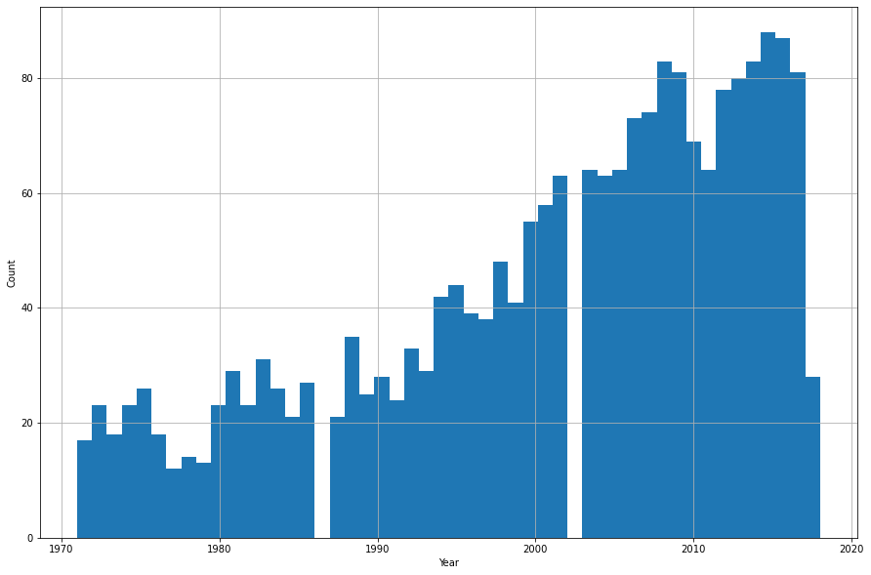
Sucesos en los últimos 50 años
Los casos llegan hasta 2019-12-29 por lo que podemos dar por finalizado el año
Se ha producido un descenso muy pronunciado frente a años anteriores.

Slide 8
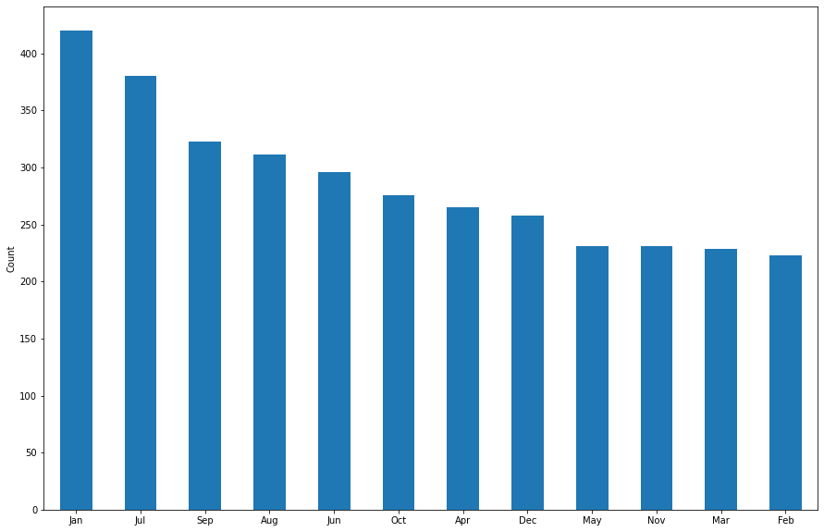
Sucesos por meses
El gráfico de barras muestra que los meses cuando son más frecuentes los sucesos con tiburones son:
Enero
Julio
Septiembre

Slide 9
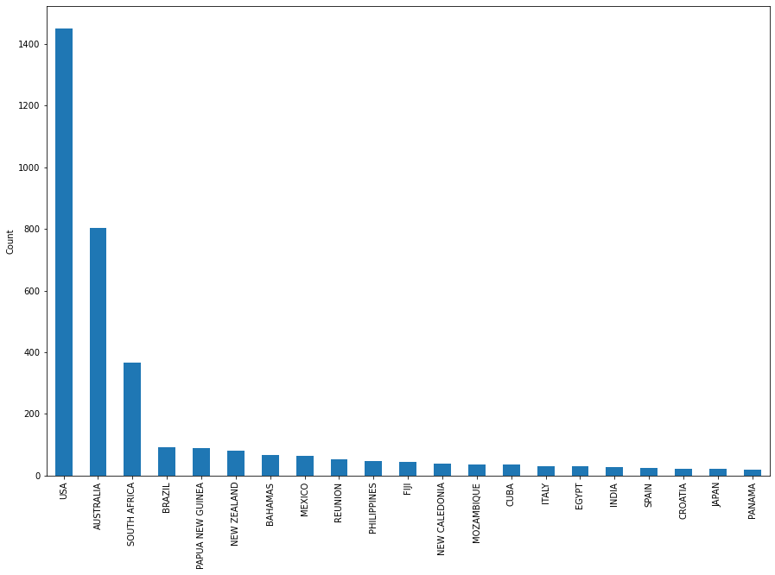
Sucesos por país
Los paises con más actividad de tiburones son:
USA
AUSTRALIA
SOUTH AFRICA

Slide 10
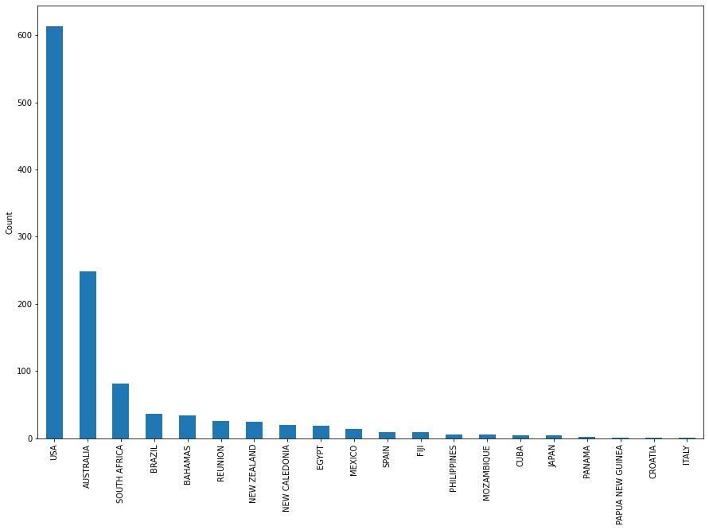
Sucesos por país en los últimos 20 años
Tomando el nuevo el dato del país acotando la muestra a los últimos 20 años, la gráfica se ve idéntica.

Slide 11
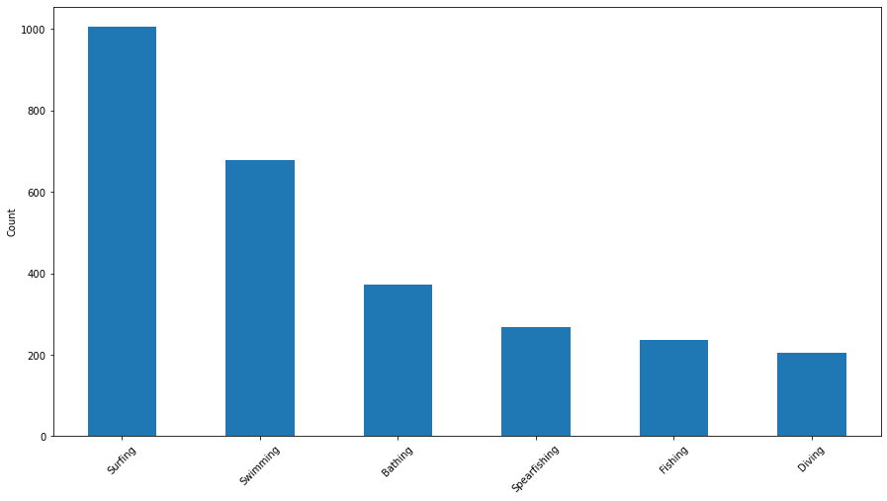
Sucesos por actividad
Las actividades que más encuentros tienen con los tiburones serían:
Surfing
Swimming
Bathing

Slide 12
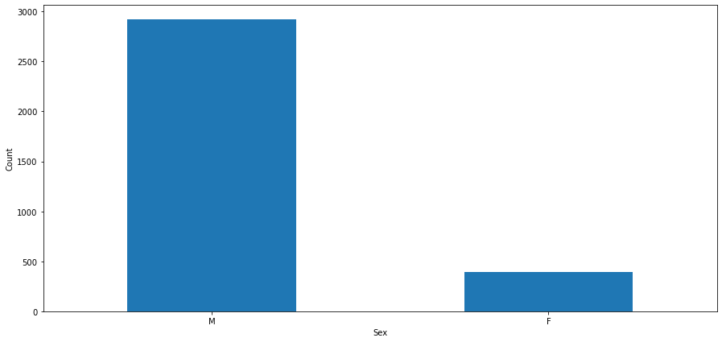
Sucesos por sexo
Podemos ver que el hombre destaca mucho más en su capacidad de no supervivencia…

Slide 13
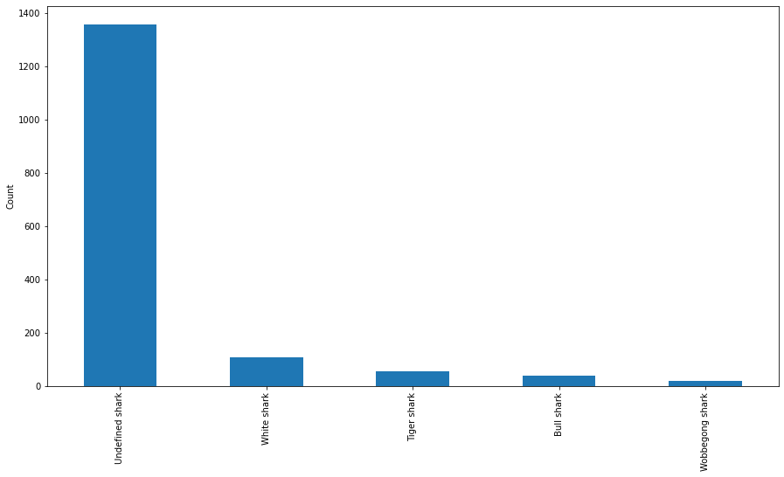
Sucesos por especie de tiburón
Prácticamente en la totalidad de casos reportados no se concretó la especie exacta de tiburón de cada encuentro

Slide 14
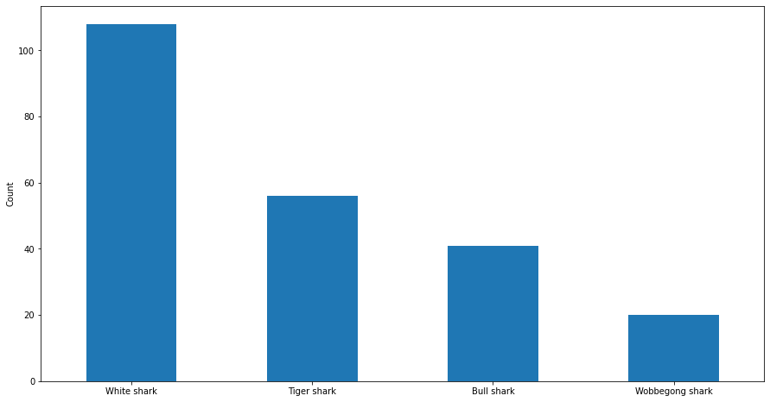
Casos con especies identificadas
Sin embargo, de los reportados si podemos agruparlos en:
White shark
Tiger shark
Bull shark

Slide 15

GRACIAS

